Slide 1
SECRETARIA DE INSPEÇÃO DO TRABALHO (SIT/MTE)
Consulta Pública – Alteração da
Portaria MTP nº 672, de 8 de novembro de 2021
MINISTÉRIO DO TRABALHO E EMPREGO

Slide 2
Pauta de reunião
13/11 (manhã) - Alterações na Portaria MTP n° 672/2021:
1. Apresentação
2. Inclusão de novos anexos no Anexo III-A:
Anexo G: protetor auditivo
Anexo H: capacete de combate a incêndio
Anexo I: mangas isolantes de borracha
Anexo J: vestimentas condutivas
Anexo K: respiradores
Anexo L: creme protetor de segurança
Intervalo (manhã): 10h30 às 10h45
Intervalo (almoço): 12h às 14h
Intervalo (tarde): 15h30 às 15h45
Encerramento (tarde): 17h
13/11 (tarde) - Alterações na Portaria MTP n° 672/2021:
3. Alterações Capítulo I / Anexo I / Anexo II / Anexo III-A - parte geral e anexos
4. Esclarecimento de dúvidas

Slide 3
Histórico do processo de alteração da Port. 672 (EPI)
EM ANDAMENTO (CONSULTA PÚBLICA)
alterações (Capítulo I e Anexos I e II
inclusões no Anexo III-A (RGCEPI):
protetor auditivo
capacete incêndio
Mangas isolantes de borracha
Vestimenta condutiva
Respiradores purificadores de ar e de adução de ar
Creme protetor
Portaria MTP n° 549 (atualizou a Port. 672)
inclusão do Anexo III-A (RGCEPI): Anexo A (capacete); Anexo B (luva isolante); Anexo C (cinturão)
previsão categorização de riscos (§4° do art. 6°)
3
1
NOV/21
MAR/22
DEZ/22
Portaria
MTP nº 672
saída do INMETRO - definição dos prazos para publ. dos regulam. dos EPI (28/02: Capac. / Luva isol. de borracha / Cinturão;
30/11: luvas cirúrg. / proc. não cirúrg. / não sujeitas à ANVISA; PFF)
Portaria MTP n° 4.389 (atualizou a Port. 672)
categorização de riscos (Anexo I)
Inclusões no Anexo III-A (RGCEPI): Anexo D (luvas biológicas ANVISA); Anexo E (PFF); Anexo F (vestimentas)
2

Slide 4
13/11/2023 - Manhã
Alterações - Portaria MTP n° 672, de 2021
Anexo III-A
Inclusão dos Anexos G, H, I , J, K e L

Slide 5
Anexo III-A - REGULAMENTO GERAL PARA CERTIFICAÇÃO DE EQUIPAMENTO DE PROTEÇÃO INDIVIDUAL (RGCEPI)
Anexo G | Protetor auditivo
Anexo H | Capacete para combate a incêndio estrutural e florestal
Anexo I | Mangas isolantes de borracha
Anexo J | Vestimenta condutiva de segurança para proteção de todo o corpo para o trabalho ao potencial
Anexo K | Respiradores purificadores de ar e respiradores de adução de ar
Anexo L | Creme protetor de segurança

Slide 6
Anexo G – Protetor auditivo
MINISTÉRIO DO TRABALHO E EMPREGO

Slide 7
Anexo III-A - REGULAMENTO GERAL PARA CERTIFICAÇÃO DE EQUIPAMENTO DE PROTEÇÃO INDIVIDUAL (RGCEPI)
Anexo G | Protetor auditivo
Anexo H | Capacete para combate a incêndio estrutural e florestal
Anexo I | Mangas isolantes de borracha
Anexo J | Vestimenta condutiva de segurança para proteção de todo o corpo para o trabalho ao potencial
Anexo K | Respiradores purificadores de ar e respiradores de adução de ar
Anexo L | Creme protetor de segurança

Slide 8
Anexo G – Protetor auditivo
Para avaliação de protetor auditivo, deverão ser observados:
ANEXO III-A - critérios gerais comuns a todo processo de certificação de EPI
ANEXO G - critérios específicos para certificação de protetor auditivo (definição de modelo; documentação; ensaios iniciais; amostragem; avaliação de manutenção; periodicidade de manutenção; recertificação etc.)
Notes:
4. Definições
Para fins deste Anexo ficam adotadas as definições contidas no RGCEPI, complementadas pelas definições contidas nos documentos citados no Capítulo 2 deste Anexo e pelas definições a seguir, prevalecendo as definições estabelecidas neste Anexo.

Slide 9
Anexo G – Objetivo e documentos de referência
REGRAMENTO: | Art. 37-A, inciso II (Atual) | Anexo G do Anexo III-A (Sugerido)​​
EPI: | Protetor auditivo | Protetor auditivo
MODALIDADE: | Ensaio de tipo | Certificação da conformidade
NORMA TÉCNICA APLICÁVEL: | ABNT NBR 16076 | ABNT NBR 16076​ ABNT NBR 17072
AGRUPAMENTO: | Modelo | Modelo
VIGÊNCIA: | Até 31 de dezembro de 2024 | A partir de 1º de janeiro de 2025
Notes:
6.1.3.1.1 Na avaliação inicial de protetores auditivos, devem ser realizados todos os ensaios relacionados na ABNT NBR 16076 - Método B e/ou ABNT NBR 17072, conforme Tabela 1 deste Anexo
A previsão de ensaio pela ABNT NBR 17072 proporcionará o ensaio de equipamentos de proteção auditivo mais moderno?????
ABNT NBR 16076 - Método B - Método do Ouvido Real - Colocação pelo Ouvinte
Tipo de protetor
Circum-auricular, de inserção e semiauricular para proteção passiva contra ruídos contínuos ou intermitentes superiores aos valores limites de exposição diária estabelecidos no Anexo 1 da NR-15.
ABNT NBR 17072 – Métodos ATF e MIRE
Tipo de protetor:
Circum-auricular, de inserção e semiauricular para proteção contra ruídos impulsivos superiores aos valores limites de exposição diária estabelecidos no Anexo 2 da NR-15. (ATF)
Circum-auricular para proteção com dependência de nível e/ou controle de ruído ativo contra ruídos contínuos ou intermitentes superiores aos valores limites de exposição diária estabelecidos no Anexo 1 da NR-15. (MIRE)
De inserção e semiauricular para proteção com dependência de nível e/ou controle de ruídos ativos contínuos ou intermitentes superiores aos valores limites de exposição diária estabelecidos no Anexo 1 da NR-15. (ATF)

Slide 10
Protetor auditivo
Anexo G – 1. Objetivo
EPI destinado à proteção adequada do sistema auditivo do trabalhador contra níveis de ruído superiores ao estabelecido nos Anexos nº 1 e 2 da NR-15.
Os requisitos do anexo G se aplicam aos tipos de protetores auditivos estabelecidos na NR-6:
circum-auricular
de inserção
semiauricular

Slide 11
Anexo G – 4. Definições
4.1 Lote de fabricação
4.2 Modelo
4.3 Versão
Conjunto de protetores auditivos
pertencentes a mesmo modelo
fabricados segundo
mesmo processo
mesma matéria-prima
limitado a trinta dias de fabricação.
Protetores auditivos com
especificações próprias
mesmas características construtivas, ou seja mesmo(a):
projeto
processo produtivo
matéria-prima
requisitos normativos
Variações de um mesmo modelo com
itens adicionais ou opcionais que não alteram as características de desempenho nos ensaios pertinentes previstos nas normas técnicas
Não alteram as características de desempenho:
cor
tamanho
cordão
Recursos eletrônicos de comunicação (microfones, alto-falantes e cabos conectores)
Notes:
6.1.2 Cabe ao OCP avaliar se os itens adicionais ou opcionais apresentados se enquadram enquanto variação do mesmo modelo nos termos deste Anexo.

Slide 12
Anexo G – 5. Modelo de certificação
Modelo 7
Modelo de certificação 7 - avaliação inicial com ensaios em amostras retiradas na fábrica, incluindo avaliação do SGQ e do processo produtivo, seguida de avaliação de manutenção, por meio de avaliação periódica do SGQ.
Anexo G, item 5.1:
Notes:
O modelo de certificação 7 foi pensado devido à grande variabilidade de medição em caso de reensaio do equipamento. Isso poderia resultar em não conformidades.

Slide 13
Anexo K – Modelos de certificação
O que é
Modelo 7?
Novo modelo de certificação, consistindo de:
Avaliação inicial
(ensaios + SGQ)
Avaliação de manutenção
(SGQ)

Slide 14
Amostragem
Anexo G – 6.1 Avaliação inicial
6.1.3.2.1 Os critérios gerais de definição da amostragem devem seguir os requisitos estabelecidos no RGCEPI.
6.1.3.2.1.1 Para avaliação de protetores auditivos, não se aplica a amostragem de contraprova e testemunha estabelecida no subitem 6.2.4.2.3 do RGCEPI
6.1.3.2.2 As amostras devem ser retiradas de um mesmo lote de fabricação, observando-se o tamanho da amostragem estabelecido na ABNT NBR 16076 e/ou ABNT NBR 17072.

Slide 15
Anexo G – Certificação da conformidade
Tabela de atenuação com:
As frequências avaliadas
NRRsf
Certificado de conformidade
5 anos
Modelo 7
Avaliação de manutenção
Avaliação de manutenção do SGQ e do processo produtivo | Ensaios de manutenção
a) a cada 20 meses, caso a unidade fabril e o importador possuam SGQ certificado com base na ISO 9001; ou b) a cada 12 meses, caso a unidade fabril e o importador não possuam SGQ certificado com base na ISO 9001 | Não tem no modelo 7
*Os prazos deverão ser contados a partir da data de emissão do certificado de conformidade
Avaliação de recertificação
Realizada a cada 5 anos Deve ser concluída até a data de validade do certificado de conformidade

Slide 16
Anexo H – Capacete para combate a incêndio estrutural e florestal
MINISTÉRIO DO TRABALHO E EMPREGO

Slide 17
Anexo III-A - REGULAMENTO GERAL PARA CERTIFICAÇÃO DE EQUIPAMENTO DE PROTEÇÃO INDIVIDUAL (RGCEPI)
Anexo G | Protetor auditivo
Anexo H | Capacete para combate a incêndio estrutural e florestal
Anexo I | Mangas isolantes de borracha
Anexo J | Vestimenta condutiva de segurança para proteção de todo o corpo para o trabalho ao potencial
Anexo K | Respiradores purificadores de ar e respiradores de adução de ar
Anexo L | Creme protetor de segurança

Slide 18
Anexo H – Capacete para combate a incêndio estrutural e florestal
Para avaliação de capacete para combate a incêndio estrutural e florestal:
ANEXO III-A - critérios gerais comuns a todo processo de certificação de EPI
ANEXO H - critérios específicos para certificação de capacete para combate a incêndio estrutural e florestal (definição de modelos de certificação; documentação; ensaios iniciais; amostragem; critérios de aceitação e rejeição; ensaios de manutenção; periodicidade de manutenção; recertificação etc.)

Slide 19
Anexo H – Objetivo e documentos de referência
REGRAMENTO: | Art. 37-A, inciso II (Atual) | Anexo H do Anexo III-A (Sugerido)​​
EPI: | Capacete​ | Capacete
MODALIDADE: | Ensaio de tipo | Certificação da conformidade
NORMA TÉCNICA APLICÁVEL: | Diversas​ | Diversas​
AGRUPAMENTO: | Modelo | Modelo
VIGÊNCIA: | Até 31 de dezembro de 2024 | A partir de 1º de janeiro de 2025

Slide 20
Anexo H – Objetivo e Definições
1. Objetivo
4.2 Lote de Fabricação
4.3 Modelo
EPI destinado à proteção da cabeça contra agentes térmicos.
Conjunto de unidades do produto, pertencentes a um mesmo modelo.
Capacetes para combate a incêndio estrutural e florestal com especificações próprias e mesmas características construtivas, ou seja, fabricados segundo mesmo(a):
projeto
processo produtivo
matéria-prima.
Não se confunde com o capacete de segurança para proteção da cabeça contra impactos e agentes agressivos no uso industrial objeto do Anexo A do RGCEPI

Slide 21
Anexo H – 5.1 Modelos de certificação
O modelo de certificação varia de acordo com o local de avaliação
capacetes para combate a incêndio estrutural e florestal e com certificação de conformidade nacional
Modelo SPAE
Modelo 7
capacetes para combate a incêndio estrutural e florestal e com certificação de conformidade estrangeira

Slide 22
Anexo H – Modelos de certificação
Situação para Produto Avaliado no Exterior
***MANUTENÇÃO:
1) Apenas para certificado de conformidade estrangeiro:
- emitido sem prazo de validade ou
- com prazo de validade indeterminado ou
- com prazo de validade superior a cinco anos
2) Objetivo: comprovação da manutenção da vigência do certificação estrangeira
3) Quando: 30 meses
Verificação, por OCP nacional, das atividades de avaliação da conformidade executadas por um organismo de certificação estrangeiro
O que é SPAE?
Etapas:
- solicitação da certificação (apresentação documentos estrangeiros);
- análise da documentação pelo OCP;
- inspeção do equipamento;
- emissão do certificado de conformidade;
- manutenção***

Slide 23
Anexo H – 6.1 Processo de certificação com certificação da conformidade estrangeira
SPAE
Documentação
Certificados estrangeiros (produto + SGQ)
Análise solicitação
Condições de avaliação
Inspeção
Vistoria do equipamento - confirmar condiz com documentação
Registro fotográfico
Certificado Conformidade nacional
Prazo de validade equivalente ao estrangeiro
Exceção: 5 anos
Manutenção
30 meses
Apenas para os casos de exceção
Recertificação
5 anos
Emitidos por:
- organismo de terceira parte,
- acreditado por membro signatário de acordo multilateral do IAF,
- em nome do fabricante ou importador do equipamento
Em caso de certificado de conformidade estrangeiro:
- emitido sem prazo de validade
ou
- com prazo de validade indeterminado
ou
- com prazo de validade superior a 5 anos

Slide 24
Anexo H – Modelos de certificação
O que é
Modelo 7?
Novo modelo de certificação, consistindo de:
Avaliação inicial
(ensaios + SGQ)
Avaliação de manutenção
(SGQ)

Slide 25
Anexo H – 6.2 Processo de certificação com certificação da conformidade nacional
Ensaios iniciais
Amostras retiradas da fábrica Realização de todos os ensaios previstos na norma técnica aplicável (série EN, ISO ou NFPA
Cabe ao OCP nacional identificar o modelo de capacete

Slide 26
Anexo H – 6.2 Processo de certificação com certificação da conformidade nacional
Certificado de conformidade
5 anos
Modelo 7
Avaliação de manutenção
Avaliação de manutenção do SGQ e do processo produtivo | Ensaios de manutenção
a) a cada 20 meses, caso a unidade fabril e o importador possuam SGQ certificado com base na ISO 9001; ou b) a cada 12 meses, caso a unidade fabril e o importador não possuam SGQ certificado com base na ISO 9001 | Não tem no modelo 7
*Os prazos deverão ser contados a partir da data de emissão do certificado de conformidade
Avaliação de recertificação
Realizada a cada 5 anos Deve ser concluída até a data de validade do certificado de conformidade

Slide 27
Anexo I – Mangas isolantes de borracha
MINISTÉRIO DO TRABALHO E EMPREGO

Slide 28
Anexo I – Mangas isolantes de borracha
Anexo G | Protetor auditivo
Anexo H | Capacete para combate a incêndio estrutural e florestal
Anexo I | Mangas isolantes de borracha
Anexo J | Vestimenta condutiva de segurança para proteção de todo o corpo para o trabalho ao potencial
Anexo K | Respiradores purificadores de ar e respiradores de adução de ar
Anexo L | Creme protetor de segurança

Slide 29
Anexo I – Mangas isolantes de borracha
REGRAMENTO:​ | Art. 37-C (Atual) | Anexo I do Anexo III-A (Sugerido)​​
EPI:​ | Mangas Isolantes de borracha | Mangas Isolantes de borracha
MODALIDADE: | Ensaio de tipo | Certificação da conformidade
NORMA TÉCNICA APLICÁVEL:​ | ABNT NBR 10623​​ | IEC 60984 - Live working - Electrical insulating sleeves ​
AGRUPAMENTO:​ | Modelo ​ | Modelo​
​VIGÊNCIA:​ | Até 31 de dezembro de 2024​ | A partir de 1º de janeiro de 2025​

Slide 30
Anexo I – Mangas isolantes de borracha
ANEXO III-A - critérios gerais comuns a todo processo de certificação de EPI
Para avaliação de mangas isolantes de borracha, devem ser observados:
ANEXO I - critérios específicos para certificação de mangas isolantes de borracha
(definição de tipo de EPI; documentação; ensaios iniciais a serem realizados; amostragem; critérios de aceitação e rejeição; ensaios de manutenção; periodicidade de manutenção; recertificação etc.)

Slide 31
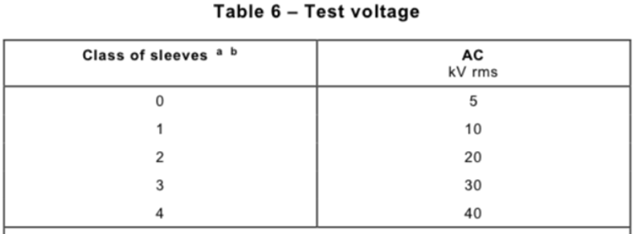
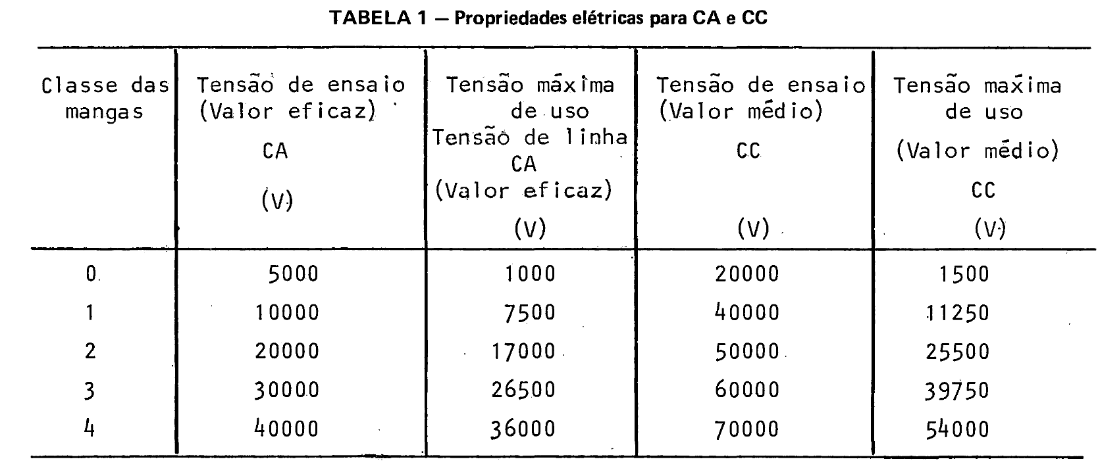
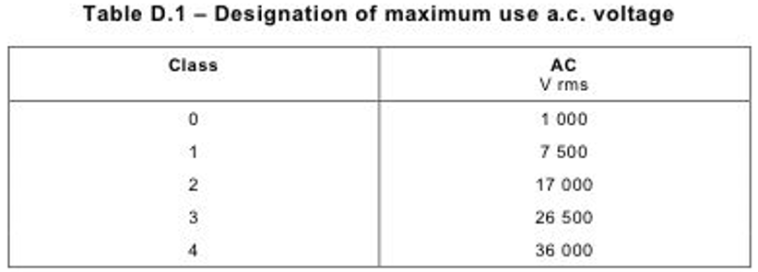
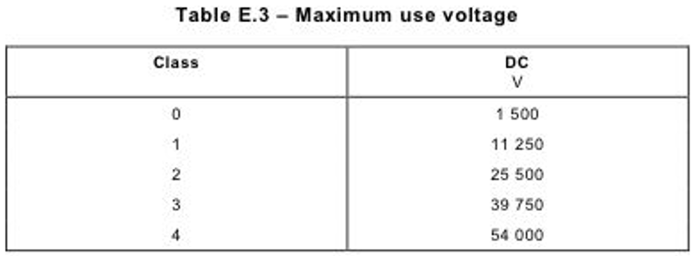
Anexo I – Mangas isolantes de borracha
Definições
Classes
ABNT NBR 10623 (Até 31 de dezembro de 2024​) | IEC 60984 (A partir de 1º de janeiro de 2025)

Slide 32
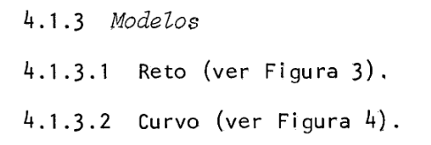
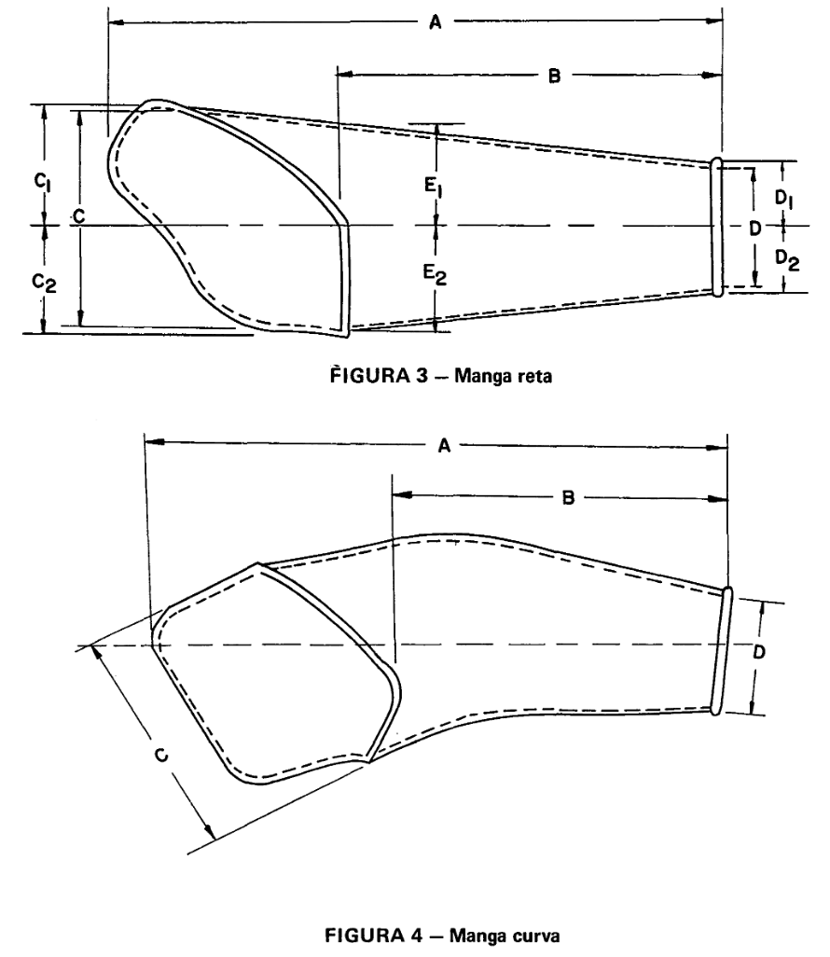
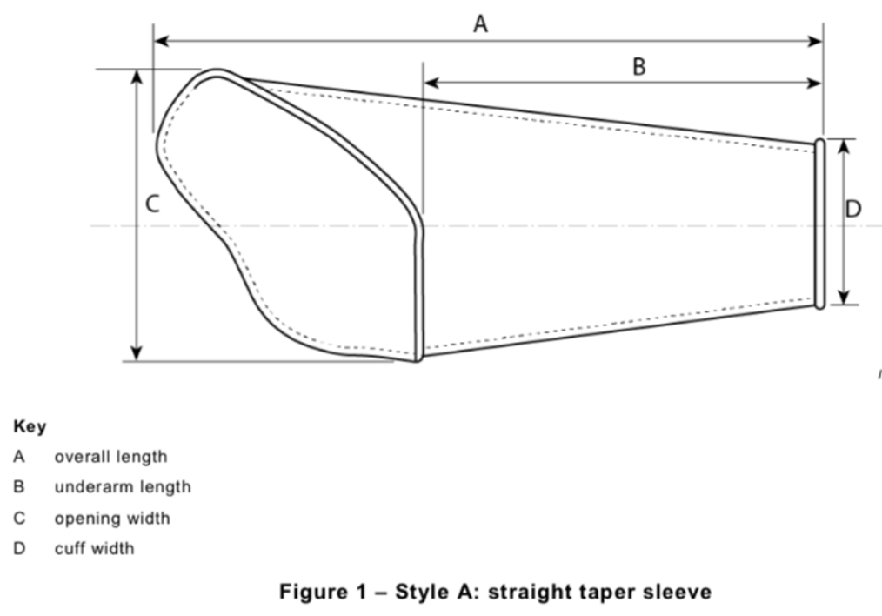
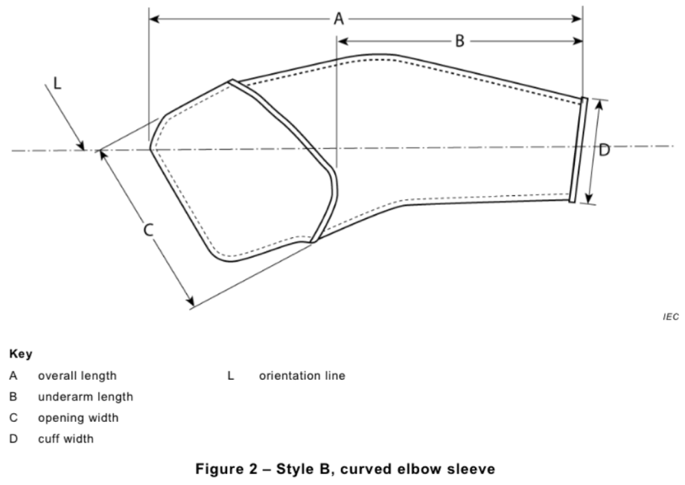
Anexo I – Mangas isolantes de borracha
Definições
Desenho
ABNT NBR 10623 (Até 31 de dezembro de 2024​) | IEC 60984 (A partir de 1º de janeiro de 2025)
 | Classificação dada às mangas isolantes de borracha em relação ao seu formato: tipo A (desenho reto) tipo B (desenho curvo)

Slide 33
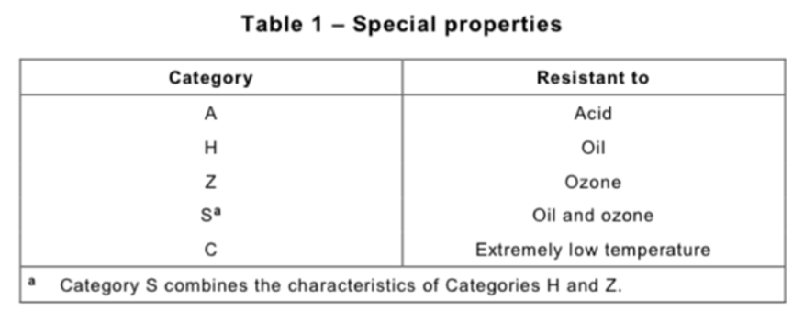
Anexo I – Mangas isolantes de borracha
Definições
Propriedades especiais
ABNT NBR 10623 (Até 31 de dezembro de 2024​) | IEC 60984 (A partir de 1º de janeiro de 2025)
 | Classificação dada às mangas isolantes de borracha de acordo com suas propriedades especiais, podendo ser resistente a: ácido (categoria A), óleo (categoria H), Ozônio (categoria Z), óleo e Ozônio (categoria S) e temperaturas extremamente baixas (categoria C)

Slide 34
Anexo I – Mangas isolantes de borracha
Definições
IEC 60984 (A partir de 1º de janeiro de 2025) | IEC 60984 (A partir de 1º de janeiro de 2025)
Classe | Desenho | Propriedades especiais
Classificação dada às mangas isolantes de borracha de acordo com sua capacidade de proteção contra choques elétricos desferidos por condutores ou equipamentos elétricos energizados ao contato humano: Classe 0, Classe 1, Classe 2, Classe 3 e Classe 4 | Classificação dada às mangas isolantes de borracha em relação ao seu formato: tipo A (desenho reto) ou tipo B (desenho curvo) | Classificação dada às mangas isolantes de borracha de acordo com suas propriedades especiais, podendo ser resistente a: ácido (categoria A), óleo (categoria H), Ozônio (categoria Z), óleo e Ozônio (categoria S) e temperaturas extremamente baixas (categoria C)
Modelo | Mangas isolantes de borracha com especificações próprias e mesmas características construtivas, ou seja: mesmo projeto, processo produtivo e matéria-prima, pertencentes ao mesmo desenho, à mesma classe, com as mesmas propriedades especiais e com a mesma cor.
Versão | Variações de tamanho de um mesmo modelo do EPI tipo manga isolante.
Cabe ao OCP avaliar se as variações apresentadas se enquadram enquanto versão do mesmo modelo.

Slide 35
Anexo I – Mangas isolantes de borracha
Modelo de certificação
Modelo 1b | Modelo 5
Ensaio de lote | Avaliação inicial: ensaios em amostras retiradas na fábrica + auditoria do Sistema de Gestão da Qualidade – SGQ + Avaliação de manutenção periódica: coleta de amostra do equipamento na fábrica e/ou no comércio + avaliação periódica do processo produtivo, ou a auditoria do SGQ, ou ambos
Avaliação Inicial
Memorial descritivo | Ensaios iniciais
informações constantes no RGCEPI classe desenho tamanho(s) cor propriedade(s) especial(ais) o(s) número(s) de série, no caso do modelo 1b de certificação | Realização de todos os ensaios relacionados na IEC 60984 + Verificação de embalagem *Os ensaios de propriedades especiais relacionados na IEC 60984 serão exigíveis de acordo com a proteção alegada para o equipamento pelo fabricante ou importador na documentação inicial

Slide 36
Anexo I – Mangas isolantes de borracha
Certificado de conformidade
Modelo 1b | Modelo 5
Sem data de validade, atrelando-se somente ao lote aprovado | 5 anos
Modelo 5
Avaliação de manutenção
Avaliação de manutenção do SGQ e do processo produtivo | Ensaios de manutenção
Anualmente | Anualmente
*Os prazos deverão ser contados a partir da data de emissão do certificado de conformidade.
*Os ensaios podem ser realizados em periodicidade inferior, desde que haja deliberação do OCP, justificando sua realização, ou por solicitação do MTE .
Avaliação de recertificação
Realizada a cada 5 anos Deve ser concluída até a data de validade do certificado de conformidade

Slide 37
Anexo J – Vestimenta condutiva de segurança para proteção de todo o corpo para trabalho ao potencial
MINISTÉRIO DO TRABALHO E EMPREGO

Slide 38
Anexo J – Vestimenta condutiva de segurança para proteção de todo o corpo para trabalho ao potencial
Anexo G | Protetor auditivo
Anexo H | Capacete para combate a incêndio estrutural e florestal
Anexo I | Mangas isolantes de borracha
Anexo J | Vestimenta condutiva de segurança para proteção de todo o corpo para o trabalho ao potencial
Anexo K | Respiradores purificadores de ar e respiradores de adução de ar
Anexo L | Creme protetor de segurança

Slide 39
Anexo J – Vestimenta condutiva de segurança para proteção de todo o corpo para trabalho ao potencial
REGRAMENTO:​ | Art. 37-B e 37-C (Atual) | Anexo J do Anexo III-A (Sugerido)​​
EPI:​ | Vestimenta condutiva para trabalho ao potencial | Vestimenta condutiva para trabalho ao potencial
MODALIDADE: | Ensaio de tipo | Certificação da conformidade
NORMA TÉCNICA APLICÁVEL:​ | ABNT NBR 16135​​ ou IEC 60985 | ABNT NBR 16135​​ ou IEC 60985
AGRUPAMENTO:​ | Modelo ​ | Modelo​
​VIGÊNCIA:​ | Até 31 de dezembro de 2024​ | A partir de 1º de janeiro de 2025​
ESPECIFICIDADE | Vestimenta condutiva para trabalho ao potencial acima de 800 kV CA e 600 kV CC e até 1000 kV CA e 800 kV CC: Aceita-se ensaio realizado no exterior

Slide 40
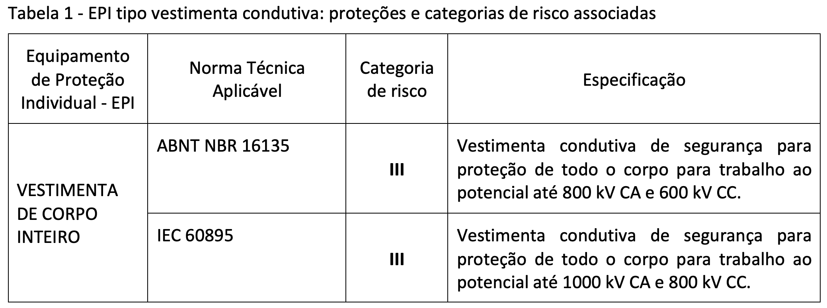
Anexo J – Vestimenta condutiva de segurança para proteção de todo o corpo para trabalho ao potencial

Slide 41
Anexo J – Vestimenta condutiva de segurança para proteção de todo o corpo para trabalho ao potencial
ANEXO III-A - critérios gerais comuns a todo processo de certificação de EPI
Para avaliação de vestimenta condutiva, devem ser observados:
ANEXO J - critérios específicos para certificação de vestimenta condutiva para trabalho ao potencial
(definição de tipo de EPI; documentação; ensaios iniciais a serem realizados; amostragem; critérios de aceitação e rejeição; ensaios de manutenção; periodicidade de manutenção; recertificação etc.)

Slide 42
Anexo J – Vestimenta condutiva de segurança para proteção de todo o corpo para trabalho ao potencial
Definições
Modelo | Vestimenta condutiva com especificações próprias e mesmas características construtivas, ou seja, mesmo: projeto processo produtivo matéria-prima parte principal partes componentes forma de fechamento forma de fixação e conexão entre as peças classe de proteção
Parte principal | Peça de vestuário da vestimenta condutiva confeccionada em uma só peça (macacão) ou composta de jaqueta e calça.
Partes componentes | Elementos adicionais conectados à parte principal da vestimenta condutiva: protetor de face para trabalhos elétricos, quando houver capuz luvas meias tipo de sobrepor meias
O tecido configura-se como o componente mais crítico no processo de fabricação do EPI .
Qualquer alteração no tecido, inclusive mudança de fabricante, implica em um novo modelo e, por conseguinte, em uma nova certificação.

Slide 43
Anexo J – Vestimenta condutiva de segurança para proteção de todo o corpo para trabalho ao potencial
Modelo de certificação
Modelo 5 | Modelo 7 | SPAE - Situação para Produto Avaliado no Exterior
Avaliação inicial: ensaios em amostras retiradas na fábrica + avaliação do Sistema de Gestão da Qualidade – SGQ + Avaliação de manutenção periódica: coleta de amostra do equipamento na fábrica e/ou no comércio + avaliação periódica do processo produtivo, ou avaliação do SGQ, ou ambos | Avaliação inicial: ensaios em amostras retiradas na fábrica + avaliação do Sistema de Gestão da Qualidade – SGQ + Avaliação de manutenção periódica: avaliação periódica do SGQ | Verificação, por OCP nacional, das atividades de avaliação da conformidade executadas por um organismo de certificação estrangeiro
Vestimenta condutiva para trabalho ao potencial até 800 kV CA e 600 kV CC | Vestimenta condutiva para trabalho ao potencial até 1000 kV CA e 800 kV CC com certificação de conformidade nacional | Vestimenta condutiva para trabalho ao potencial até 1000 kV CA e 800 kV CC com certificação de conformidade estrangeira

Slide 44
Anexo J – Vestimenta condutiva de segurança para proteção de todo o corpo para trabalho ao potencial
6. Disposições complementares para processo de certificação de respiradores
Item 6.1
Item 6.2
Item 6.3
Vestimenta condutiva para trabalho ao potencial até 1000 kV CA e 800 kV CC com certificação de conformidade nacional
Vestimenta condutiva para trabalho ao potencial até 1000 kV CA e 800 kV CC com certificação de conformidade estrangeira
Vestimenta condutiva para trabalho ao potencial até 800 kV CA e 600 kV CC
Modelo 5
SPAE
Modelo 7

Slide 45
Anexo J – Vestimenta condutiva de segurança para proteção de todo o corpo para trabalho ao potencial
Modelo 5
Avaliação Inicial
Solicitação para certificação | Memorial descritivo
informações constantes no RGCEPI identificação da parte principal identificação das partes componentes certificado(s) de conformidade ou relatório(s) de ensaio que ateste(m) a conformidade da matéria-prima aos critérios estabelecidos nos itens 4.2.1 e 4.2.5 da ABNT NBR 16135, emitido(s) por OCP ou laboratório segundo os critérios estabelecidos no RGCEPI | informações constantes no RGCEPI descrição do componente crítico principal, incluindo composição, gramatura, referência comercial e fabricante descrição da parte principal e das partes componentes, informando sua referência comercial e seus respectivos fornecedores descrição da forma de fechamento e da forma de fixação e conexão entre as peças classe de proteção
Cabe ao OCP nacional identificar o modelo do EPI tipo vestimenta condutiva para trabalho ao potencial até 800 kV CA e 600 kV CC

Slide 46
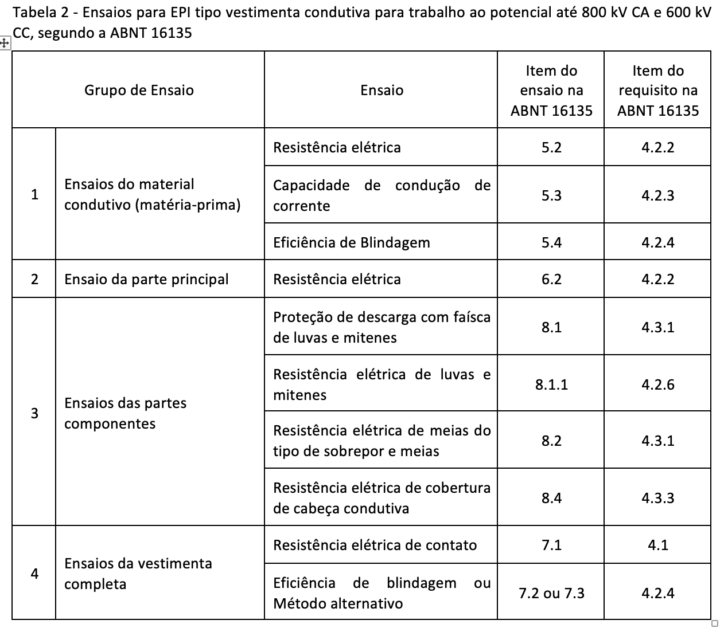
Anexo J – Vestimenta condutiva de segurança para proteção de todo o corpo para trabalho ao potencial
Modelo 5
Ensaios iniciais
Os critérios de amostragem, de aceitação e rejeição vão variar de acordo com o “Grupo de Ensaio”

Slide 47
Anexo J – Vestimenta condutiva de segurança para proteção de todo o corpo para trabalho ao potencial
Modelo 5
Certificado de conformidade
5 anos
Modelo 5
Avaliação de manutenção
Avaliação de manutenção do SGQ e do processo produtivo | Ensaios de manutenção
a) a cada 20 meses, caso a unidade fabril e o importador possuam SGQ certificado com base na ISO 9001; ou b) a cada 12 meses, caso a unidade fabril e o importador não possuam SGQ certificado com base na ISO 9001 | 30 meses
*Os prazos deverão ser contados a partir da data de emissão do certificado de conformidade
*Os ensaios podem ser realizados em periodicidade inferior, desde que haja deliberação do OCP, justificando sua realização, ou por solicitação do MTE
Modelo 5
Avaliação de recertificação
Realizada a cada 5 anos Deve ser concluída até a data de validade do certificado de conformidade

Slide 48
Anexo J – Vestimenta condutiva de segurança para proteção de todo o corpo para trabalho ao potencial
6. Disposições complementares para processo de certificação de respiradores
Item 6.1
Item 6.2
Item 6.3
Vestimenta condutiva para trabalho ao potencial até 1000 kV CA e 800 kV CC com certificação de conformidade nacional
Vestimenta condutiva para trabalho ao potencial até 1000 kV CA e 800 kV CC com certificação de conformidade estrangeira
Vestimenta condutiva para trabalho ao potencial até 800 kV CA e 600 kV CC
SPAE

Slide 49
Anexo J – Vestimenta condutiva de segurança para proteção de todo o corpo para trabalho ao potencial
Situação para Produto Avaliado no Exterior
***MANUTENÇÃO:
1) Apenas para certificado de conformidade estrangeiro:
- emitido sem prazo de validade
ou
- com prazo de validade indeterminado ou
- com prazo de validade superior a 5 anos
2) Objetivo: comprovação da manutenção da vigência do certificação estrangeira
3) Quando: 30 meses
Verificação, por OCP nacional, das atividades de avaliação da conformidade executadas por um organismo de certificação estrangeiro
O que é SPAE?
Etapas:
- solicitação da certificação (apresentação documentos estrangeiros);
- análise da documentação pelo OCP;
- inspeção do equipamento;
- emissão do certificado de conformidade;
- manutenção***

Slide 50
Anexo J – Vestimenta condutiva de segurança para proteção de todo o corpo para trabalho ao potencial
Documentação
Certificados estrangeiros (produto + SGQ)
Análise solicitação
Condições de avaliação
Inspeção
Vistoria do equipamento - confirmar condiz com documentação
Registro fotográfico
Certificado Conformidade nacional
Prazo de validade equivalente ao estrangeiro
Exceção: 5 anos
Manutenção
30 meses
Apenas para os casos de exceção
Recertificação
5 anos
Emitidos por:
- organismo de terceira parte,
- acreditado por membro signatário de acordo multilateral do IAF,
- em nome do fabricante ou importador do equipamento
Em caso de certificado de conformidade estrangeiro:
- emitido sem prazo de validade
ou
- com prazo de validade indeterminado
ou
- com prazo de validade superior a 5 anos

Slide 51
Anexo J – Vestimenta condutiva de segurança para proteção de todo o corpo para trabalho ao potencial
6. Disposições complementares para processo de certificação de vestimentas condutivas para trabalho ao potencial
Item 6.1
Item 6.2
Item 6.3
Vestimenta condutiva para trabalho ao potencial até 1000 kV CA e 800 kV CC com certificação de conformidade nacional
Vestimenta condutiva para trabalho ao potencial até 1000 kV CA e 800 kV CC com certificação de conformidade estrangeira
Vestimenta condutiva para trabalho ao potencial até 800 kV CA e 600 kV CC
Modelo 7

Slide 52
Anexo J – Vestimenta condutiva de segurança para proteção de todo o corpo para trabalho ao potencial
O que é
Modelo 7?
Novo modelo de certificação, consistindo de:
Avaliação inicial
(ensaios + SGQ)
Avaliação de manutenção
(SGQ)

Slide 53
Anexo J – Vestimenta condutiva de segurança para proteção de todo o corpo para trabalho ao potencial
Modelo 7
Avaliação Inicial
Solicitação para certificação | Memorial descritivo
informações constantes no RGCEPI identificação da parte principal identificação das partes componentes | informações constantes no RGCEPI descrição do componente crítico principal, incluindo composição, gramatura, referência comercial e fabricante descrição da parte principal e das partes componentes, informando sua referência comercial e seus respectivos fornecedores descrição da forma de fechamento e da forma de fixação e conexão entre as peças classe de proteção
Cabe ao OCP nacional identificar o modelo do EPI tipo vestimenta condutiva para trabalho ao potencial até 1000 kV CA e 800 kV CC
Modelo 7
Ensaios iniciais
Todos os ensaios previstos na IEC 60895

Slide 54
Anexo J – Vestimenta condutiva de segurança para proteção de todo o corpo para trabalho ao potencial
Modelo 7
Certificado de conformidade
5 anos
Modelo 7
Avaliação de manutenção
Avaliação de manutenção do SGQ e do processo produtivo | Ensaios de manutenção
a) a cada 20 meses, caso a unidade fabril e o importador possuam SGQ certificado com base na ISO 9001; ou b) a cada 12 meses, caso a unidade fabril e o importador não possuam SGQ certificado com base na ISO 9001 | Não tem no modelo 7
*Os prazos deverão ser contados a partir da data de emissão do certificado de conformidade
Modelo 7
Avaliação de recertificação
Realizada a cada 5 anos Deve ser concluída até a data de validade do certificado de conformidade

Slide 55
Anexo K – Respiradores purificadores de ar e
de adução de ar
MINISTÉRIO DO TRABALHO E EMPREGO

Slide 56
Anexo III-A - REGULAMENTO GERAL PARA CERTIFICAÇÃO DE EQUIPAMENTO DE PROTEÇÃO INDIVIDUAL (RGCEPI)
Anexo G | Protetor auditivo
Anexo H | Capacete para combate a incêndio estrutural e florestal
Anexo I | Mangas isolantes de borracha
Anexo J | Vestimenta condutiva de segurança para proteção de todo o corpo para o trabalho ao potencial
Anexo K | Respiradores purificadores de ar e respiradores de adução de ar
Anexo L | Creme protetor de segurança

Slide 57
Anexo K – Respiradores purificadores de ar e de adução de ar
Para avaliação de respiradores purificadores de ar e respiradores de adução de ar, deverão ser observados:
ANEXO III-A - critérios gerais comuns a todo processo de certificação de EPI
ANEXO K - critérios específicos para certificação de respiradores (classificação do EPI; definição de modelos de certificação; documentação; ensaios iniciais; amostragem; critérios de aceitação e rejeição; ensaios de manutenção; periodicidade de manutenção; recertificação etc.)

Slide 58
Anexo K – Objetivo e documentos de referência
REGRAMENTO: | Art. 37-A, inciso II (Atual) | Anexo K do Anexo III-A (Sugerido)​​
EPI: | respiradores purificadores de ar e respiradores de adução de ar​ | respiradores purificadores de ar e respiradores de adução de ar​
MODALIDADE: | Ensaio de tipo | Certificação da conformidade
NORMA TÉCNICA APLICÁVEL: | Diversas​ | Diversas​
AGRUPAMENTO: | Modelo | Modelo
VIGÊNCIA: | Até 31 de dezembro de 2024 | A partir de 1º de janeiro de 2025
1.2.1.1 Avaliação e certificação abrangem:
- cobertura das vias respiratórias;
- filtros (quando aplicável) e
- demais componentes essenciais ao funcionamento dos respiradores
1.2.2 Excluem-se do Anexo L:
Peças Semifaciais Filtrantes para Partículas – PFF
(Anexo E)

Slide 59
Anexo K – Classificação dos respiradores – TABELA 1
Purificador de ar
Não motorizado
Peça um quarto facial ou peça semifacial
Peça facial inteira
Motorizado
Touca com anteparo tipo protetor facial, capuz ou capacete
CLASSE
TIPO
Cobertura das vias respiratórias
Peça semifacial ou peça facial inteira
Tipos de filtros
Características de funcionamento
Tipos de filtros
Tipos de filtros
Tipos de filtros
Respirador para fuga
Com bocal e pinça nasal, capuz ou peça facial
Tipos de filtros
Notes:
Bem completa! Além disso ainda tem: Tipo de proteção das vias respiratórias; Norma técnica aplicável; Modelo de certificação

Slide 60
Anexo K – Classificação dos respiradores – TABELA 1
Adução de ar
Linha de ar comprimido
Capuz ou capacete
Peça semifacial
Máscara autônoma
CLASSE
TIPO
Cobertura das vias respiratórias
Peça facial inteira
- De fluxo contínuo; ou
- De fluxo contínuo para uso em operações de jateamento
Características de funcionamento
- De fluxo contínuo; ou
- De demanda sem pressão positiva; ou
- De demanda com pressão positiva
De circuito aberto, de demanda com pressão positiva; ou
- De circuito fechado, de demanda com pressão positiva
Máscara autônoma para fuga
Peça facial inteira
- Defluxo continuo; ou
- De demanda sem pressão positiva; ou
- De demanda com pressão positiva; ou
- De demanda com pressão positiva, combinado com cilindro auxiliar para fuga
Com bocal e pinça nasal, capuz ou peça facial inteira

Slide 61
Anexo K – Definições
Definições
Classe
Acessórios
Modelo
Lote
Tipo
4.6 Modelo
Respiradores com mesmo projeto, características construtivas e conjunto de componentes determinados pela classe, tipo, características de funcionamento, tipo de cobertura das vias respiratórias, tipo de proteção oferecida e demais requisitos normativos conforme definido na Tabela 1.
Por conjunto de componentes, entende-se:
cobertura das vias respiratórias e, a depender do respirador, filtro(s), ventoinha motor elétrico, bateria, traqueia(s) ou tubo(s) flexível(veis), mangueira(s) de suprimento de ar, válvula de demanda, válvula de demanda de pressão positiva, válvula de fluxo contínuo ou orifício calibrado, cinto abdominal, tubo(s) de média pressão, cilindro(s) de ar, manômetro(s), redutor de pressão, dispositivo de alarme, suporte anatômico, etc.)

Slide 62
Anexo K – Modelos de certificação
O modelo de certificação varia de acordo com:
- classe/tipo de respirador e/ou
- local de avaliação
purificadores de ar
não motorizados (com filtros substituíveis) e
que podem ser ensaiados no Brasil
respiradores ensaiados exclusivamente no exterior, sem opção de ensaios no Brasil e
com certificação de conformidade estrangeira
adução de ar tipo linha de ar comprimido (fluxo contínuo e os de demanda com pressão positiva) e adução de ar tipo máscara autônoma (circuito aberto de demanda com pressão positiva), sem opção de ensaios no Brasil e com certificação de conformidade nacional
Modelo 5
Modelo SPAE
Modelo 7
Notes:
Exemplos do item 6.2: purificadores de ar motorizados; adução de ar máscara autônoma de circuito fechado!

Slide 63
Anexo K – Modelos de certificação
Situação para Produto Avaliado no Exterior
***MANUTENÇÃO:
1) Apenas para certificado de conformidade estrangeiro:
- emitido sem prazo de validade ou
- com prazo de validade indeterminado ou
- com prazo de validade superior a cinco anos
2) Objetivo: comprovação da manutenção da vigência do certificação estrangeira
3) Quando: 30 meses
Verificação, por OCP nacional, das atividades de avaliação da conformidade executadas por um organismo de certificação estrangeiro
O que é SPAE?
Etapas:
- solicitação da certificação (apresentação documentos estrangeiros);
- análise da documentação pelo OCP;
- inspeção do equipamento;
- emissão do certificado de conformidade;
- manutenção***

Slide 64
Anexo K – Modelos de certificação
O que é
Modelo 7?
Novo modelo de certificação, consistindo de:
Avaliação inicial
(ensaios + SGQ)
Avaliação de manutenção
(SGQ)

Slide 65
Anexo K – Disposições complementares
6. Disposições complementares para processo de certificação de respiradores
Item 6.1
Item 6.2
Item 6.3
ADUÇÃO DE AR tipo:
- linha de ar comprimido (de fluxo contínuo e de demanda com pressão positiva) e
- máscara autônoma (de circuito aberto de demanda com pressão positiva),
- sem opção de ensaios no Brasil e
- com certificação de conformidade nacional
Respiradores:
- ensaiados exclusivamente no exterior, sem opção de ensaios no Brasil e
- com certificação de conformidade estrangeira
PURIFICADORES DE AR:
- não motorizados
- com filtros substituíveis e
- que podem ser ensaiados no Brasil
Modelo 5
SPAE
Modelo 7

Slide 66
Anexo K – item 6.1 – Modelo 5
Documentação
Enquadramento: Tabela 1
acessórios opcionais e não opcionais
Ensaios iniciais
Tabela 2
Amostragem:
Normas técnicas /
Laboratório
Certificado de conformidade
Validade:
5 anos
Conteúdo:
Tabela 3
Manutenção
SGQ:
30 meses /
12 meses
Ensaios:
30 meses;
Tabela 4

Slide 67
Anexo K – item 6.2 – SPAE
Documentação
Certificados estrangeiros (produto + SGQ)
Análise solicitação
Condições de avaliação (item 6.2.2.1.2.2)
Inspeção
Vistoria do equipamento - confirmar condiz com documentação
Registro fotográfico
Certificado Conformidade nacional
prazo de validade equivalente ao estrangeiro
Exceção: 5 anos
acessórios opcionais e não opcionais
Enquadramento: Tabela 1
Manutenção
Apenas para os casos de exceção
Emitidos por:
- organismo de terceira parte,
- acreditado por membro signatário de acordo multilateral do IAF,
- em nome do fabricante ou importador do equipamento e
- aceito NIOSH
Em caso de certificado de conformidade estrangeiro:
- emitido sem prazo de validade ou
- com prazo de validade indeterminado ou
- com prazo de validade superior a cinco anos

Slide 68
Anexo K – item 6.3 – Modelo 7
Para a primeira certificação, serão aceitos laudos anteriores ao início do processo de certificação, se emitidos:
a) em até dez anos antes do processo de certificação;
b) em nome do fabricante ou importador do equipamento; e
c) por laboratório que atenda os critérios previstos no RGCEPI e neste Anexo.
Documentação
Enquadramento: Tabela 1
acessórios opcionais e não opcionais
Ensaios iniciais
todos os ensaios previstos nas normas técnicas aplicáveis
Amostragem:
Normas técnicas /
Laboratório
Certificado de conformidade
Validade:
5 anos
Conteúdo:
Tabela 6
Manutenção
SGQ:
30 meses /
12 meses

Slide 69
Anexo L – Creme protetor de segurança
MINISTÉRIO DO TRABALHO E EMPREGO

Slide 70
Anexo III-A - REGULAMENTO GERAL PARA CERTIFICAÇÃO DE EQUIPAMENTO DE PROTEÇÃO INDIVIDUAL (RGCEPI)
Anexo G | Protetor auditivo
Anexo H | Capacete para combate a incêndio estrutural e florestal
Anexo I | Mangas isolantes de borracha
Anexo J | Vestimenta condutiva de segurança para proteção de todo o corpo para o trabalho ao potencial
Anexo K | Respiradores purificadores de ar e respiradores de adução de ar
Anexo L | Creme protetor de segurança

Slide 71
Anexo L – Creme protetor de segurança
Para avaliação de creme protetor de segurança, deverão ser observados:
ANEXO III-A - critérios gerais comuns a todo processo de certificação de EPI
ANEXO L - critérios específicos para certificação de creme protetor de segurança (definição de modelo; documentação; ensaios iniciais; amostragem; critérios de aceitação e rejeição; ensaios de manutenção; periodicidade de manutenção; recertificação etc.)

Slide 72
Anexo L – Objetivo e documentos de referência
REGRAMENTO: | Art. 37-C (Atual) | Anexo L do Anexo III-A (Sugerido)​​
EPI: | Creme protetor de segurança | Creme protetor de segurança​
MODALIDADE: | Ensaio de tipo | Certificação da conformidade
NORMA TÉCNICA APLICÁVEL: | ABNT NBR 16276​ | ABNT NBR 16276​
AGRUPAMENTO: | Modelo | Modelo
VIGÊNCIA: | Até 31 de dezembro de 2024 | A partir de 1º de janeiro de 2025

Slide 73
Anexo L – Definições
EPI destinado à proteção da pele do trabalhador contra agentes químicos externos predefinidos.
3.1.1 Para fins de avaliação prevista neste Anexo, excluem-se os cremes com finalidade fotoprotetora, de hidratação e com ação antisséptica.
3.1 Creme protetor de segurança
3.3 Modelo
Creme protetor de segurança com especificações próprias, mesma composição, pertencente ao mesmo grupo de classificação e que ofereça o mesmo tipo de proteção.
3.3.1 O creme protetor de segurança pode sofrer variação para ampliar o tipo de proteção, sem descaracterizar o modelo.
3.3.1.1 O modelo de creme protetor de segurança pode ter sua proteção ampliada com a inclusão de novo produto químico no ensaio de barreira previsto na ABNT NBR 16276.

Slide 74
Anexo L – Modelo de certificação
Modelo 3
Modelo de certificação 3 - avaliação inicial consistindo de ensaios em amostras retiradas na fábrica, seguida de avaliação de manutenção periódica, por meio de coleta de amostra do equipamento na fábrica.
Anexo III-A, item 5.1, alínea d:

Slide 75
Memorial Descritivo
Anexo L – Documentação
a) o grupo de classificação;
b) número de registro do referido produto no órgão de Vigilância Sanitária do Ministério da Saúde, conforme previsto na Lei nº 6.360, de 23 de setembro de 1976
c) os produtos químicos contra os quais oferece proteção.

Slide 76
Ensaios iniciais
Anexo L – Avaliação inicial
Aceitação de relatórios emitidos antes do início do processo de certificação, gerados para fins de solicitação de registro do produto junto à Anvisa, conforme avaliação do OCP, desde que tenham sido emitidos:
a) em até dois anos antes do período de certificação;
b) em nome do fabricante nacional ou importador do creme protetor de segurança; e
c) por laboratório que atenda os critérios previstos no RGCEPI.
todos os ensaios relacionados na ABNT NBR 16276
Devem
ser realizados
- conforme a ABNT NBR 16276;
- conforme proteções atestadas nos relatórios de ensaios; e
- não deve informar características ou adjetivos não avaliadas (ex.: proteção solar contra raios ultravioletas, proteção microbiológica
ou função hidratante).
verificação de embalagem, conforme previsto neste Anexo

Slide 77
Amostragem
Anexo L – Avaliação inicial
5.1.3.2.2 O OCP deve coletar a quantidade necessária de amostras para a realização dos ensaios previstos na alínea “a” do subitem 5.1.3.1.1 conforme informação do laboratório responsável pelo ensaio.
5.1.3.2.2.1 O OCP deve realizar a amostragem de acordo com os procedimentos definidos pelo laboratório responsável pelo ensaio.
5.1.3.2.3 As amostras devem ser retiradas de um mesmo lote de fabricação.

Slide 78
Anexo L – Avaliação inicial
Produtos químicos aprovados
Registro ANVISA
Grupo de classificação
CONTEÚDO
Certificado de conformidade
5 anos
VALIDADE

Slide 79
Anexo L – Avaliação de manutenção
Periodicidade
30 meses
Ensaios
Ensaios de barreira
(itens 4.7, 4.8 e 4.9 - NBR 16276)
Amostragem
Idem inicial

Slide 80
13/11/2023 - Tarde
Alterações - Portaria MTP n° 672, de 2021
Capítulo I / Anexo I / Anexo II

Slide 81
13/11/2023 - Tarde
Correções formais diversas
Alterações de conteúdo
Nome do órgão
Referências (artigos, itens, incisos...)
Correções gramaticais
Formatação

Slide 82
Alterações - Capítulo I
DISPOSITIVO | REDAÇÃO ATUAL | REDAÇÃO EM CONSULTA​​
Art. 12-B (inclusão) | - | A variação de até 3 (três) dB no fator de proteção do protetor auditivo (NRRsf - Noise Reduction Rate Subject Fit), em relação ao certificado de conformidade anterior, não impede a renovação do CA correspondente. ​
Art. 37-, VIII (correção) | VIII - luvas de proteção contra risco químico ensaiadas pela EN 374-5 | VIII - luvas de proteção contra risco biológico ensaiadas pela EN 374-5; e
Art. 37-, IX (inclusão) | -​ | IX - calçado para trabalho ao potencial​
Art. 43 (atualização) | Art. 43. Os Certificados de Aprovação dos EPI listados abaixo que estejam válidos até 30 de junho de 2023 poderão ter sua validade prorrogada até 31 de dezembro de 2023: | Art. 43. Os Certificados de Aprovação dos EPI listados abaixo que estejam válidos até 31 de dezembro de 2023 poderão ter sua validade prorrogada até 31 de dezembro de 2024:

Slide 83
Alterações - Capítulo I
DISPOSITIVO | REDAÇÃO ATUAL | REDAÇÃO EM CONSULTA​​
Art. 43-A, §3º (alteração) | § 3º Os equipamentos produzidos até 30 de novembro de 2023, em conformidade com os regulamentos publicados pelo Inmetro referidos no inciso I do caput, e que ainda estejam em estoque e contenham a marcação do Selo de Identificação da Conformidade do Inmetro podem ser comercializados até o prazo de dois anos da publicação desta Portaria | § 3º Os equipamentos certificados até 30 de novembro de 2023 com base nos regulamentos publicados pelo Inmetro referidos no inciso I do caput podem ser comercializados até o fim do estoque, observada a data de validade do produto e do Certificado de Aprovação.
Art. 43-A, §4º (inclusão) | - | §4º Os certificados de conformidade emitidos até 30 de novembro de 2023 com base nos regulamentos publicados pelo Inmetro permanecem válidos até a data da próxima manutenção ou recertificação, o que ocorrer primeiro, e o selo de identificação da conformidade do Inmetro pode ser aposto nos produtos somente até a data que ocorrer primeiro.

Slide 84
Alterações – Anexo I
DISPOSITIVO | REDAÇÃO ATUAL | REDAÇÃO EM CONSULTA​​
Tabela 1 (atualização) | - | Diversas, por exemplo: - exclusão referências a RAC Inmetro; - inclusão referência aos anexos do Anexo III-A; - luvas: requisito umidade (EN 374-2); - inclusão tipo EPI “manga” para proteção contra agentes químicos (agrotóxicos); - etc.
Item 2.7 e subitens (exclusão) | 2.7 Os EPI destinados à proteção contra umidade proveniente de operações com uso de água, avaliados de acordo com a Norma BS 3546/1974, devem ser submetidos ao ensaio de resistência ao rasgo da Norma ISO 16602, ficando dispensados da realização do ensaio de resistência ao rasgo que consta na Norma BS 3546/1974. | -
Item 2.9 e subitens (exclusão) | 2.9 O EPI tipo vestimenta de proteção contra riscos de origem química (agrotóxicos) deve ser submetido à avaliação do tecido de composição e do desempenho da vestimenta pronta, segundo a Norma Técnica ISO 27065. | -

Slide 85
Alterações – Anexo II
DISPOSITIVO | REDAÇÃO ATUAL | REDAÇÃO EM CONSULTA​​
Anexo II (revogação) | REGULAMENTO TÉCNICO QUE ESTABELECE OS REQUISITOS MÍNIMOS DE IDENTIDADE E QUALIDADE PARA LUVAS DE BORRACHA NATURAL, BORRACHA SINTÉTICA, MISTURA DE BORRACHAS NATURAL E SINTÉTICA, E DE POLICLORETO DE VINILA, PARA PROTEÇÃO CONTRA AGENTES BIOLÓGICOS, NÃO SUJEITAS AO REGIME DA VIGILÂNCIA SANITÁRIA | Revogar

Slide 86
13/11/2023 - Tarde
Alterações - Portaria MTP n° 672, de 2021
Anexo III-A - Parte geral e anexos

Slide 87
Alterações – Anexo III-A - Parte geral e anexos
DISPOSITIVO | REDAÇÃO ATUAL | REDAÇÃO EM CONSULTA​​
5.1.1 (inclusão) | - | 5.1.1 Os modelos de certificação adotados nos Anexos deste Regulamento podem não se restringir aos sete tipos aqui descritos, sendo cabível a adoção de outros modelos de certificação, baseados em diferentes atividades/etapas para avaliação da conformidade do objeto.
6.1.7 (inclusão) | - | 6.1.7 Para fins deste Regulamento, excetuados os modelos de certificação 1a e 1b, a certificação de EPI nacional ou importado deve ser realizada por unidade fabril.
6.2.1.1.3 (inclusão) | -​ | 6.2.1.1.3 Em caso de ausência de parâmetros na norma técnica aplicável, o manual de instruções deverá conter: a. descrição completa do EPI; (...) k. possibilidade de alteração das características, da eficácia ou do nível de proteção do EPI quando exposto a determinadas condições ambientais (exposição ao frio, calor, produtos químicos, entre outros) ou em função de higienização.

Slide 88
Alterações – Anexo III-A - Parte geral e anexos
DISPOSITIVO | REDAÇÃO ATUAL | REDAÇÃO EM CONSULTA​​
6.2.3.1 (alteração) | 6.2.3.1 A auditoria SGQ deve buscar a demonstração objetiva de que o processo produtivo se encontra sistematizado e monitorado de forma eficaz, fornecendo evidências do atendimento aos requisitos do EPI estabelecidos neste Regulamento e em seus anexos. | 6.2.3.1 A avaliação do SGQ deve buscar a demonstração objetiva de que o processo produtivo se encontra sistematizado e monitorado de forma eficaz, fornecendo evidências do atendimento aos requisitos do EPI estabelecidos neste Regulamento e em seus anexos, consistindo das seguintes etapas: a) análise da documentação e registros do SGQ; e b) auditoria inicial do SGQ do SGQ nas dependências da unidade fabril.
6.2.3.3.2 (alteração) | 6.2.3.3.2 A apresentação de um certificado do SGQ do fabricante, dentro de sua validade, sendo este emitido por um OCS acreditado pelo Inmetro ou reconhecido pelo IAF, segundo a ISO 9001 ou ABNT NBR ISO 9001 e sendo esta certificação válida para a linha de produção do EPI objeto da certificação, pode eximir o solicitante, sob análise e responsabilidade do OCP, da avaliação do SGQ prevista neste Regulamento, durante a auditoria inicial. Neste caso, o solicitante deve colocar à disposição do OCP todos os registros correspondentes a esta certificação. O OCP deve analisar a documentação pertinente, para assegurar que os requisitos descritos na Tabela 2 deste Regulamento foram atendidos. | 6.2.3.3.2 A apresentação de um certificado do SGQ do fabricante, dentro de sua validade, sendo este emitido por um OCS acreditado pelo Inmetro ou reconhecido pelo IAF, segundo a ISO 9001 ou ABNT NBR ISO 9001, e sendo esta certificação válida para a linha de produção do EPI objeto da certificação, pode eximir o solicitante, sob análise e responsabilidade do OCP, da auditoria inicial prevista neste Regulamento, durante a avaliação inicial do SGQ. Neste caso, o solicitante deve colocar à disposição do OCP todos os registros correspondentes a esta certificação. O OCP deve analisar a documentação pertinente, para assegurar que os requisitos descritos na Tabela 2 deste Regulamento foram atendidos.

Slide 89
Alterações – Anexo III-A - Parte geral e anexos
DISPOSITIVO | REDAÇÃO ATUAL | REDAÇÃO EM CONSULTA​​
6.3.2.1 (alteração) | 6.3.2.1 A periodicidade para as auditorias de manutenção do SGQ no processo produtivo da unidade fabril é estabelecida nos anexos deste Regulamento e deve contemplar, pelo menos, as seguintes etapas: a) verificação dos originais da documentação prevista no subitem 6.2.1, em particular quanto a sua disponibilidade, organização e recuperação; e b) análise dos registros, em especial aqueles relacionados ao cumprimento dos requisitos constantes nas Tabelas 2 e 3 deste Regulamento. | 6.3.2.1 A periodicidade para as avaliações de manutenção do SGQ no processo produtivo da unidade fabril é estabelecida nos anexos deste Regulamento e deve contemplar, pelo menos, as seguintes etapas: a) verificação dos originais da documentação prevista no subitem 6.2.1, em particular quanto a sua disponibilidade, organização e recuperação; b) análise dos registros, em especial aqueles relacionados ao cumprimento dos requisitos constantes nas Tabelas 2 e 3 deste Regulamento; e c) auditoria de manutenção do SGQ nas dependências da unidade fabril.
6.3.2.1 (inclusão) |  | 6.3.2.1.1 Outras avaliações do SGQ podem ser realizadas, desde que ocorra deliberação do OCP, baseada em evidências que as justifiquem, ou por solicitação do MTE.
Anexo C Tabela 3 (correção) | (*) 4.3.2 Travamento depois do condicionamento, quando aplicável (*) 4.3.3 Travamento depois do condicionamento, quando aplicável | (*) 4.3.1 Travamento depois do condicionamento, quando aplicável (*) 4.3.2 Travamento depois do condicionamento, quando aplicável

Slide 90
Alterações – Anexo III-A - Parte geral e anexos
DISPOSITIVO | REDAÇÃO ATUAL | REDAÇÃO EM CONSULTA​​
Anexo D (correção) | Figura A3.1 - Corte da amostra de luva para ensaios microbiológicos | Figura A1.1 - Corte da amostra de luva para ensaios microbiológicos
Anexo E (inclusão) |  | 5.3 Avaliação de Recertificação
Anexo F (correção) | EN 14058 - temperaturas até 5 °C EN 342 - temperaturas inferiores a -5 °C | EN 14058 - temperaturas acima de -5 °C EN 342 - temperaturas iguais ou abaixo de -5 °C
Anexo F Item 1.2.3 (atualização) | 1.2.3 Excluem-se dos presentes requisitos os coletes à prova de balas, cuja avaliação deve observar o disposto nas Normas Reguladoras do Processos de Avaliação de Produtos Controlados pelo Exército (EB20-N-04.003), aprovada pela Portaria n° 189 do Estado Maior do Exército, de 18 de agosto de 2020, e as meias de segurança, cuja avaliação é realizada na forma prevista na Portaria MTP nº 672, de 8 de novembro de 2021. | 1.2.3 Excluem-se dos presentes requisitos: I - coletes à prova de balas, cuja avaliação deve observar o disposto nas Normas Reguladoras do Processos de Avaliação de Produtos Controlados pelo Exército (EB20-N-04.003), aprovada pela Portaria n° 189 do Estado Maior do Exército, de 18 de agosto de 2020; II - meias de segurança, cuja avaliação é realizada na forma prevista na Portaria MTP nº 672, de 8 de novembro de 2021; III - mangas isolantes de borracha, cuja avaliação é realizada na forma prevista no Anexo I do Anexo III-A da Portaria MTP nº 672, de 2021 ou substitutiva; e IV - vestimenta condutiva de segurança para proteção de todo o corpo para trabalho ao potencial, cuja avaliação é realizada na forma prevista no Anexo J do Anexo III-A da Portaria MTP nº 672, de 2021 ou substitutiva.

Slide 91
Alterações – Anexo III-A - Parte geral e anexos
DISPOSITIVO | REDAÇÃO ATUAL | REDAÇÃO EM CONSULTA​​
Anexo F Apêndice V, item 3.1.2.1, alínea c (correção) | c) para avaliação segundo a NFPA 1972, de acordo com a Tabela 3. | c) para avaliação segundo a NFPA 1971, de acordo com a Tabela 3.
Anexo F Apêndice XV, item 4.1.4.1, alínea b (alteração) | b) descrição do(s) material(ais) de composição da vestimenta. | b) descrição do(s) material(ais) de composição da vestimenta, contendo: o tipo (tecido ou não tecido); a composição, a gramatura, a espessura e o nome do fabricante da matéria-prima; e, em caso de tecido plano, a estrutura do tecido e a densidade de fios na trama e no urdume.

Slide 92
Alterações – Anexo III-A - Parte geral e anexos
DISPOSITIVO | REDAÇÃO ATUAL | REDAÇÃO EM CONSULTA​​
Anexo F Apêndice I Item 4.1.1 (dividido) | 4.1.1 O tecido de confecção de cada família de EPI tipo vestimenta para proteção contra agentes térmicos (calor e chamas) - arco elétrico configura-se como o componente mais crítico no processo de fabricação do EPI. Qualquer alteração deste componente crítico implica em um novo produto e por conseguinte em uma nova certificação. | 4.1.1 O tecido de confecção de cada família de EPI tipo vestimenta para proteção contra agentes térmicos (calor e chamas) - arco elétrico configura-se como o componente mais crítico no processo de fabricação do EPI. 4.1.1.1 Qualquer alteração do tecido de confecção, inclusive mudança de fabricante, implica em um novo produto e por conseguinte em uma nova certificação.
Anexo F Apêndice I Item 4.1.2.1 (alteração) | 4.1.2.1 Para fins da avaliação definida no item 4.1.2, o fabricante ou importador pode apresentar certificados de conformidade ou relatórios de ensaio já emitidos em nome do fornecedor dos aviamentos e acessórios ou optar por realizar os ensaios desses componentes em seu nome, devendo, em ambos os casos, ser observados os requisitos específicos referenciados na ABNT NBR IEC 61482-2. | 4.1.3 Para fins da avaliação da matéria-prima, aviamentos e acessórios do EPI tipo vestimenta para proteção contra agentes térmicos (calor e chamas) - arco elétrico, o fabricante ou importador pode apresentar certificados de conformidade ou relatórios de ensaio já emitidos em nome do fornecedor ou optar por realizar os ensaios desses componentes em seu nome, devendo, em ambos os casos, ser observados os requisitos específicos referenciados na ABNT NBR IEC 61482-2.
Anexo F Apêndice I Item 4.2.1.1.2 (alteração) | 4.2.1.1.2 Caso os documentos referidos nas alíneas “b”, “c” e “d” sejam anteriores ao início do processo de certificação, somente poderão ser aceitos, conforme avaliação do OCP, se emitidos: a) em até dois anos antes do período de certificação; b) em nome do(s) fabricante(s) do(s) material(ais); c) por laboratório que atenda os critérios previstos no RGCEPI. | 4.2.1.1.2 Caso os documentos referidos nas alíneas “b”, “c” e “d” do subitem 4.2.1.1 sejam anteriores ao início do processo de certificação do EPI tipo vestimenta, somente poderão ser aceitos, conforme avaliação do OCP, se: a) os certificados de conformidade estiverem válidos; b) os relatórios de ensaio tiverem sido emitidos em até dois anos antes do processo de certificação; e c) os documentos estiverem em nome do(s) fabricante(s) do(s) material(ais).

Slide 93
Alterações – Anexo III-A - Parte geral e anexos
DISPOSITIVO | REDAÇÃO ATUAL | REDAÇÃO EM CONSULTA​​
Anexo F Apêndice II Item 4.1.1 (dividido) | 4.1.1 O tecido de confecção de cada família de EPI tipo vestimenta para proteção contra agentes térmicos (calor e chamas) - fogo repentino configura-se como o componente mais crítico no processo de fabricação do EPI. Qualquer alteração deste componente crítico implica em um novo produto e por conseguinte em uma nova certificação. | 4.1.1 O tecido de confecção de cada família de EPI tipo vestimenta para proteção contra agentes térmicos (calor e chamas) - fogo repentino configura-se como o componente mais crítico no processo de fabricação do EPI. 4.1.1.1 Qualquer alteração do tecido de confecção, inclusive mudança de fabricante, implica em um novo produto e por conseguinte em uma nova certificação.
Anexo F Apêndice II Item 4.1.2.1 (alteração) | 4.1.2.1 Para fins da avaliação definida no item 4.1.2, o fabricante ou importador pode apresentar certificados de conformidade ou relatórios de ensaio já emitidos em nome do fornecedor dos aviamentos e acessórios ou optar por realizar os ensaios desses componentes em seu nome, devendo, em ambos os casos, ser observados os requisitos específicos referenciados na ABNT NBR 16623. | 4.1.3 Para fins da avaliação da matéria-prima, aviamentos e acessórios do EPI tipo vestimenta para proteção contra agentes térmicos (calor e chamas) - fogo repentino, o fabricante ou importador pode apresentar certificados de conformidade ou relatórios de ensaio já emitidos em nome do fornecedor ou optar por realizar os ensaios desses componentes em seu nome, devendo, em ambos os casos, ser observados os requisitos específicos referenciados na ABNT NBR 16623.
Anexo F Apêndice II Item 4.1.3.1 (inclusão) |  | 4.1.3.1 A avaliação da matéria-prima deve abranger, além dos ensaios mecânicos, químicos e térmicos, o ensaio de manequim instrumentado para avaliação têxtil na vestimenta padrão definida no item 5.2.2 da ABNT NBR 16623.

Slide 94
Alterações – Anexo III-A - Parte geral e anexos
DISPOSITIVO | REDAÇÃO ATUAL | REDAÇÃO EM CONSULTA​​
Anexo F Apêndice II Item 4.2.1.1.2 (alteração) | 4.2.1.1.2 Caso os documentos referidos nas alíneas “b” e “c” sejam anteriores ao início doprocesso de certificação, somente poderão ser aceitos, conforme avaliação do OCP, se emitidos: a) em até dois anos antes do período de certificação; b) em nome do(s) fabricante(s) do(s) material(ais); c) por laboratório que atenda os critérios previstos no RGCEPI. | 4.2.1.1.2 Caso os documentos referidos nas alíneas “b” e “c” do subitem 4.2.1.1 sejam anteriores ao início do processo de certificação do EPI tipo vestimenta, somente poderão ser aceitos, conforme avaliação do OCP, se: a) os certificados de conformidade estiverem válidos; b) os relatórios de ensaio tiverem sido emitidos em até dois anos antes do processo de certificação; e c) os documentos estiverem em nome do(s) fabricante(s) do(s) material(ais).
Anexo F Apêndice II Item 4.2.2.1.1 (alteração) | 4.2.2.1.1 A avaliação da vestimenta para proteção contra agentes térmicos (calor) - fogo repentino deve ser realizada conforme o item 5 da ABNT NBR 16623 para cada família de EPI solicitada pelo fabricante. | 4.2.2.1.1 A comprovação da proteção contra agentes térmicos (calor) - fogo repentino, para cada família de EPI solicitada pelo fabricante, deve ser realizada por meio do ensaio de manequim instrumentado no modelo final da vestimenta para comercialização, conforme o item 5 da ABNT NBR 16623.
Anexo F Apêndice II Item 4.3.1.2 (alteração) | 4.3.1.2 Na avaliação de manutenção, deve ser realizado o ensaio previsto no item 5 da ABNT NBR 16623 para cada família de EPI certificado. | 4.3.1.2 Na avaliação de manutenção, deve ser realizado o ensaio de manequim instrumentado no modelo final da vestimenta para comercialização, conforme o item 5 da ABNT NBR 16623, para cada família de EPI certificado.

Slide 95
Consulta Pública
Publicação em breve!!!!
Será divulgada via epi.sit@economia.gov.br
Link para acesso:
https://www.gov.br/participamaisbrasil/proposta-de-texto-tecnico-de-alteracao-da-portaria-mtp-n-672-de-8-de-novembro-de-2021-inclusao-de-novos-anexos-ao-anexo-iii-a-

Slide 96
OBRIGADA!
Secretaria de Inspeção do Trabalho - SIT
Coordenação-Geral de Normatização e Registros – CGNOR
epi.sit@economia.gov.br
MINISTÉRIO DO TRABALHO E EMPREGO

